Slide 1
indukční čáry
Nadpis do sešitu

Slide 2
Zapiš do sešitu
Kolem každého magnetu existuje magnetické pole.
Prostor, ve kterém se projevuje působení magnetické síly se nazývá magnetické pole.
Tvar magnetického pole znázorňujeme pomocí magnetických indukčních čar.
Jsou to uzavřené orientované křivky.

Slide 3
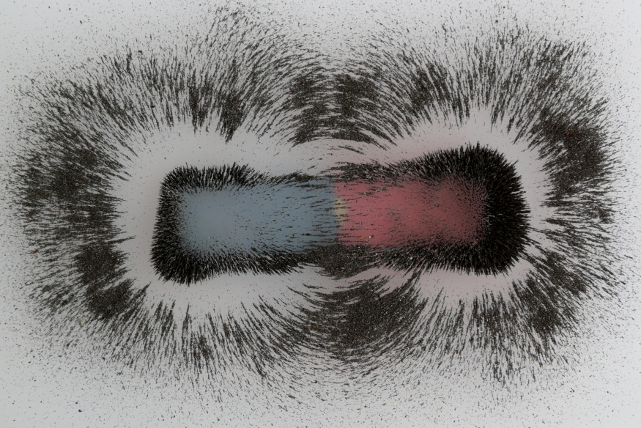
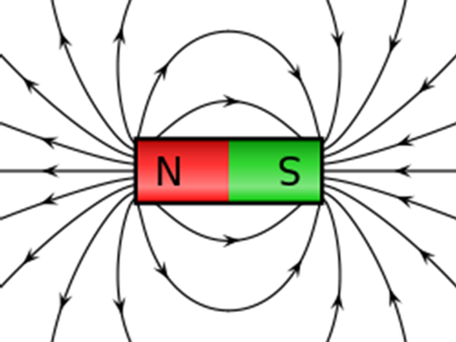
Řetězce pilin v magnetickém poli tyčového magnetu.
Indukční čáry magnetického pole tyčového magnetu.
Obrázek obkresli
Červený text zapiš do sešitu

Slide 4
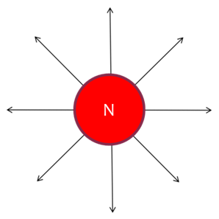
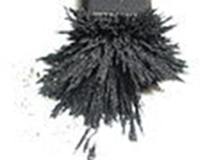
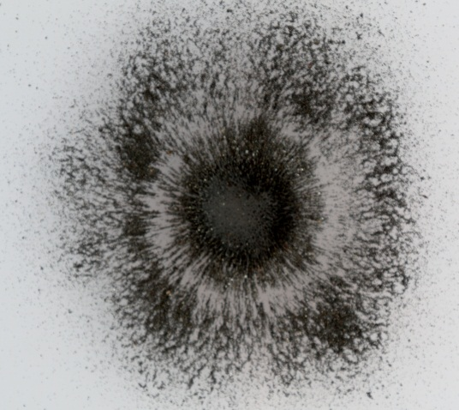
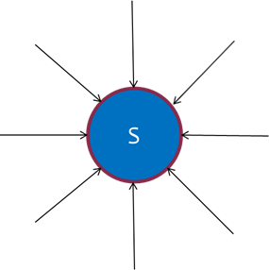
Řetězce pilin v magnetickém poli jednoho pólu tyčového magnetu.
Indukční čáry magnetického pole jednoho pólu tyčového magnetu.
Obrázek obkresli
Červený text zapiš do sešitu

Slide 5
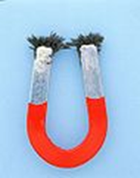
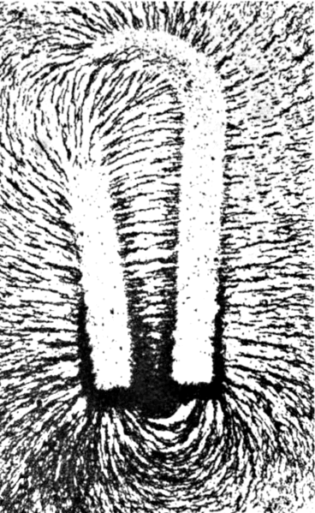
Řetězce pilin v magnetickém poli magnetu tvaru podkovy.

Slide 6
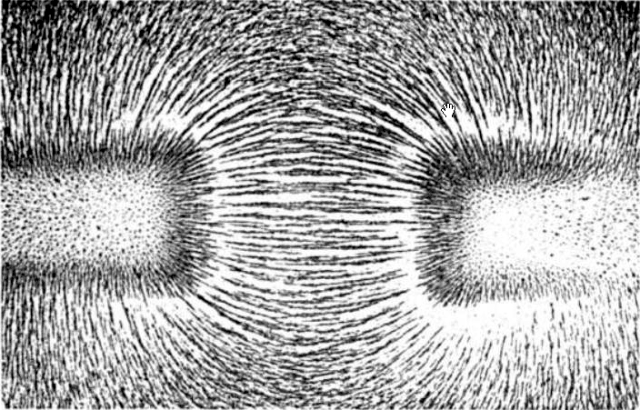
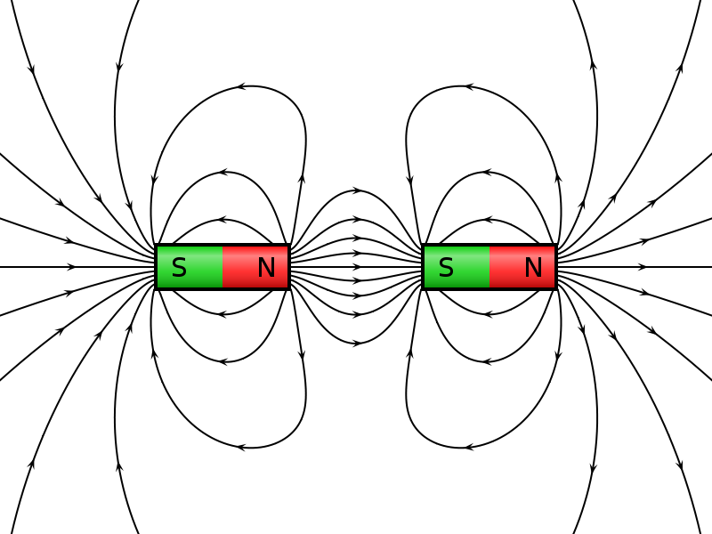
Řetězce pilin a indukční čáry magnetického pole dvou magnetů natočených k sobě nesouhlasnými póly.

Slide 7
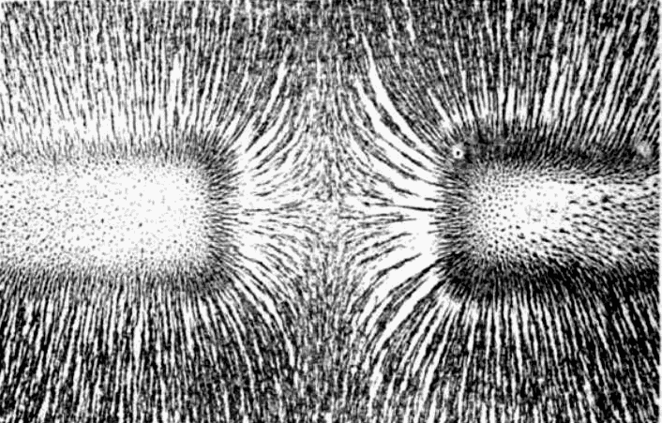
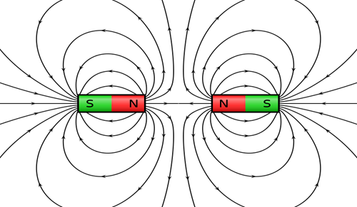
Řetězce pilin a indukční čáry magnetického pole dvou magnetů natočených k sobě souhlasnými póly.

Slide 8
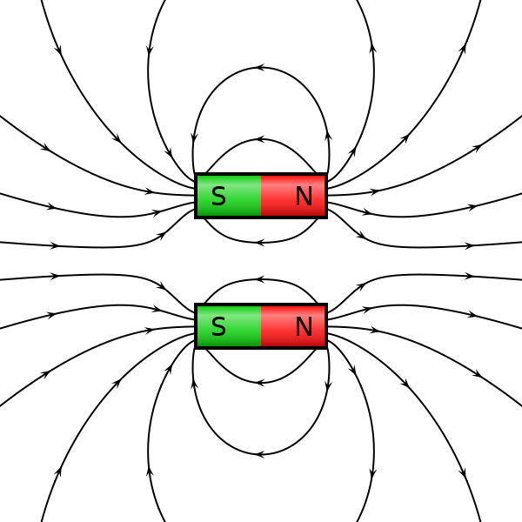
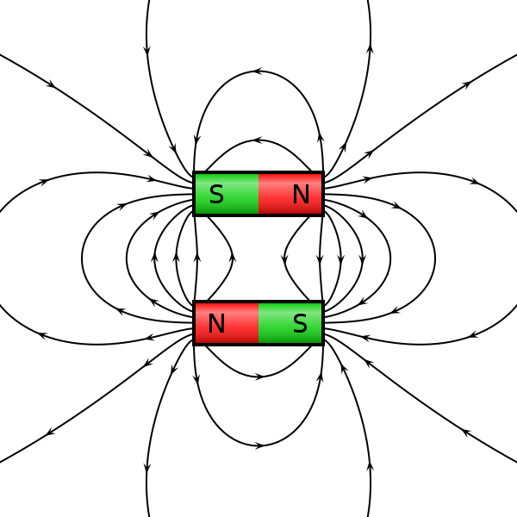
Indukční čáry magnetického pole dvou magnetů položených vedle sebe.
Obrázek obkresli
Červený text zapiš do sešitu

Slide 9
Otázky a úkoly:
1. Co je kolem každého magnetu?
Magnetické pole.
2. Pomocí čeho znázorňujeme magnetické pole?
Pomocí indukčních čar.
3. Co používáme k určování zeměpisných pólů Země?
Kompas a buzolu.

